Slide 1
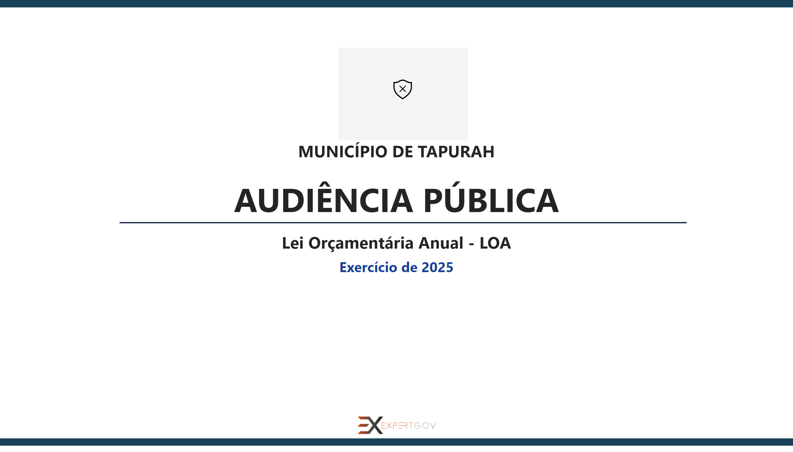

Home
Notes:
shape
No alt text provided
shape
No alt text provided
card
No alt text provided
simpleImageEBC4593F96F1425FB3D84C5BF02B5075
No alt text provided
textbox
No alt text provided
cardVisual
No alt text provided
image
No alt text provided
shape
No alt text provided
card
No alt text provided

Slide 2
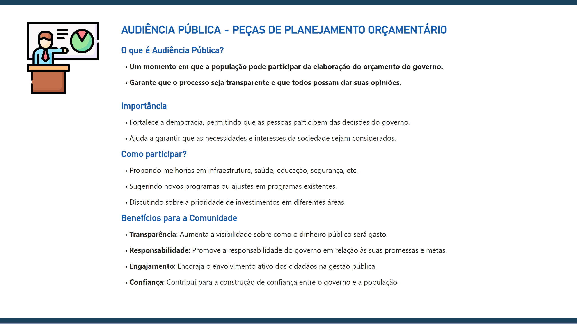
Audiência
Notes:
textbox
No alt text provided
image
No alt text provided
textbox
No alt text provided
textbox
No alt text provided
shape
No alt text provided
shape
No alt text provided

Slide 3
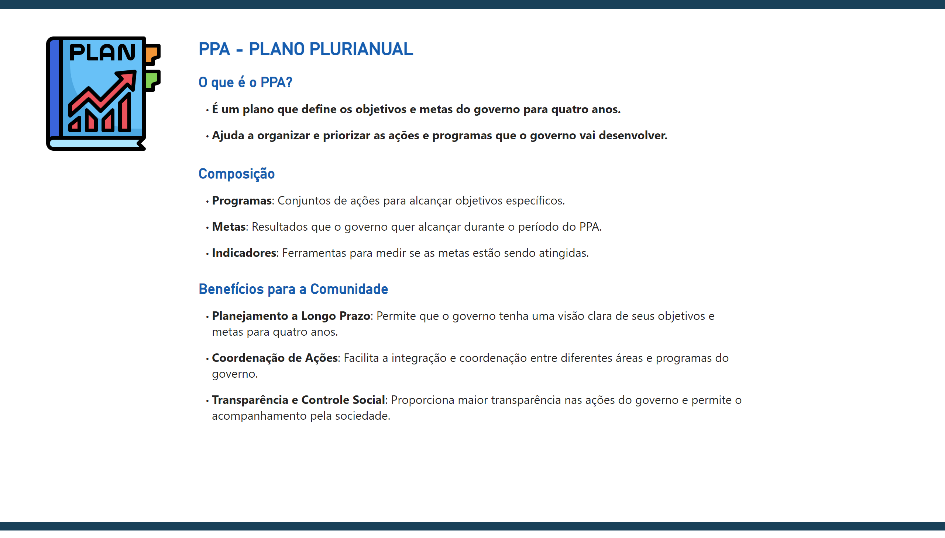
PPA
Notes:
textbox
No alt text provided
textbox
No alt text provided
textbox
No alt text provided
shape
No alt text provided
shape
No alt text provided
image
No alt text provided

Slide 4
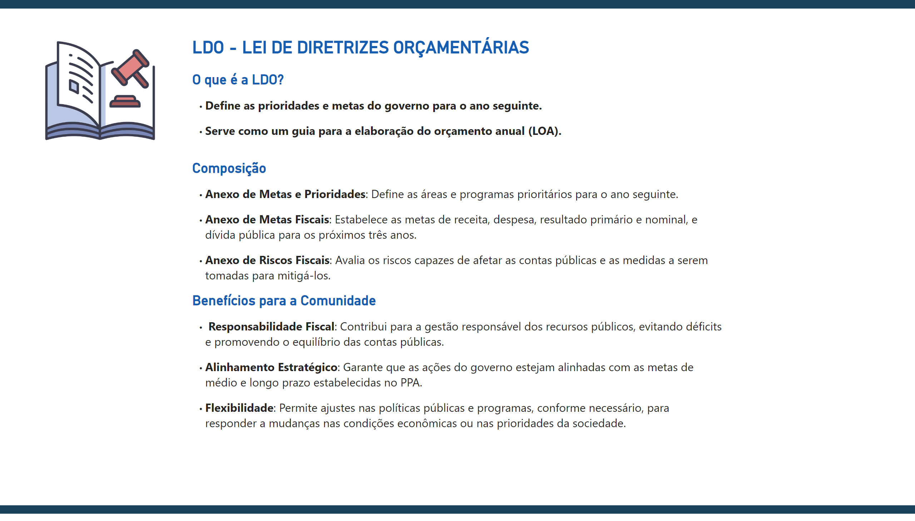
LDO
Notes:
textbox
No alt text provided
textbox
No alt text provided
textbox
No alt text provided
shape
No alt text provided
shape
No alt text provided
image
No alt text provided

Slide 5
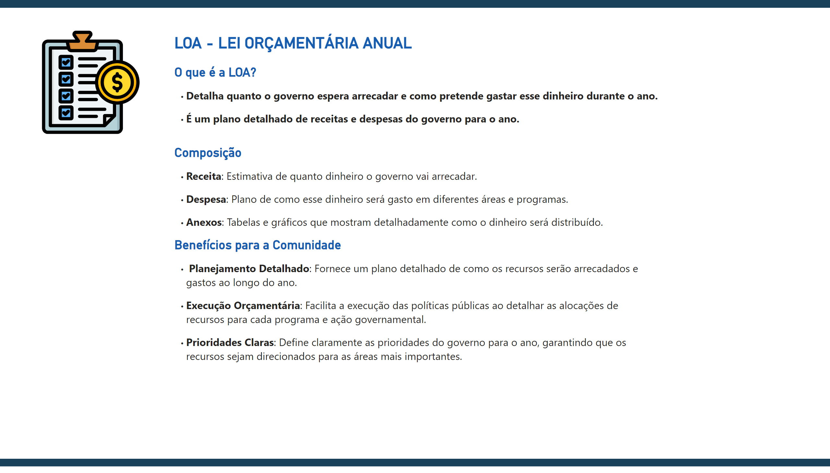
LOA
Notes:
textbox
No alt text provided
textbox
No alt text provided
textbox
No alt text provided
shape
No alt text provided
shape
No alt text provided
image
No alt text provided

Slide 6
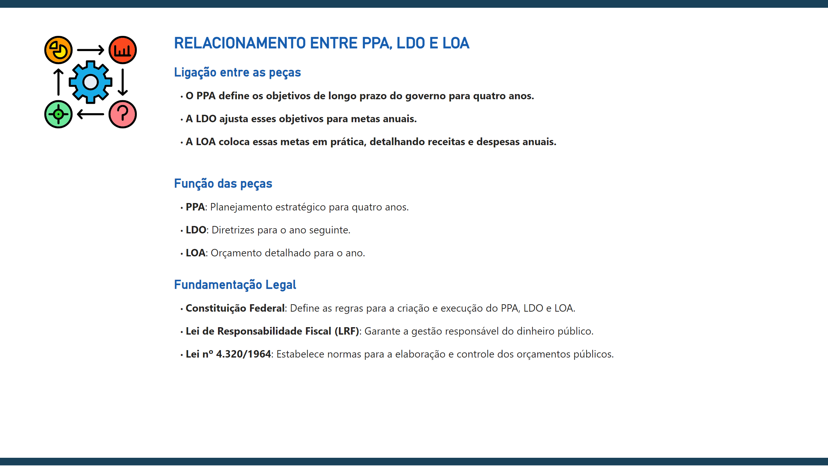
PPA-LDO-LOA
Notes:
textbox
No alt text provided
textbox
No alt text provided
textbox
No alt text provided
shape
No alt text provided
shape
No alt text provided
image
No alt text provided

Slide 7
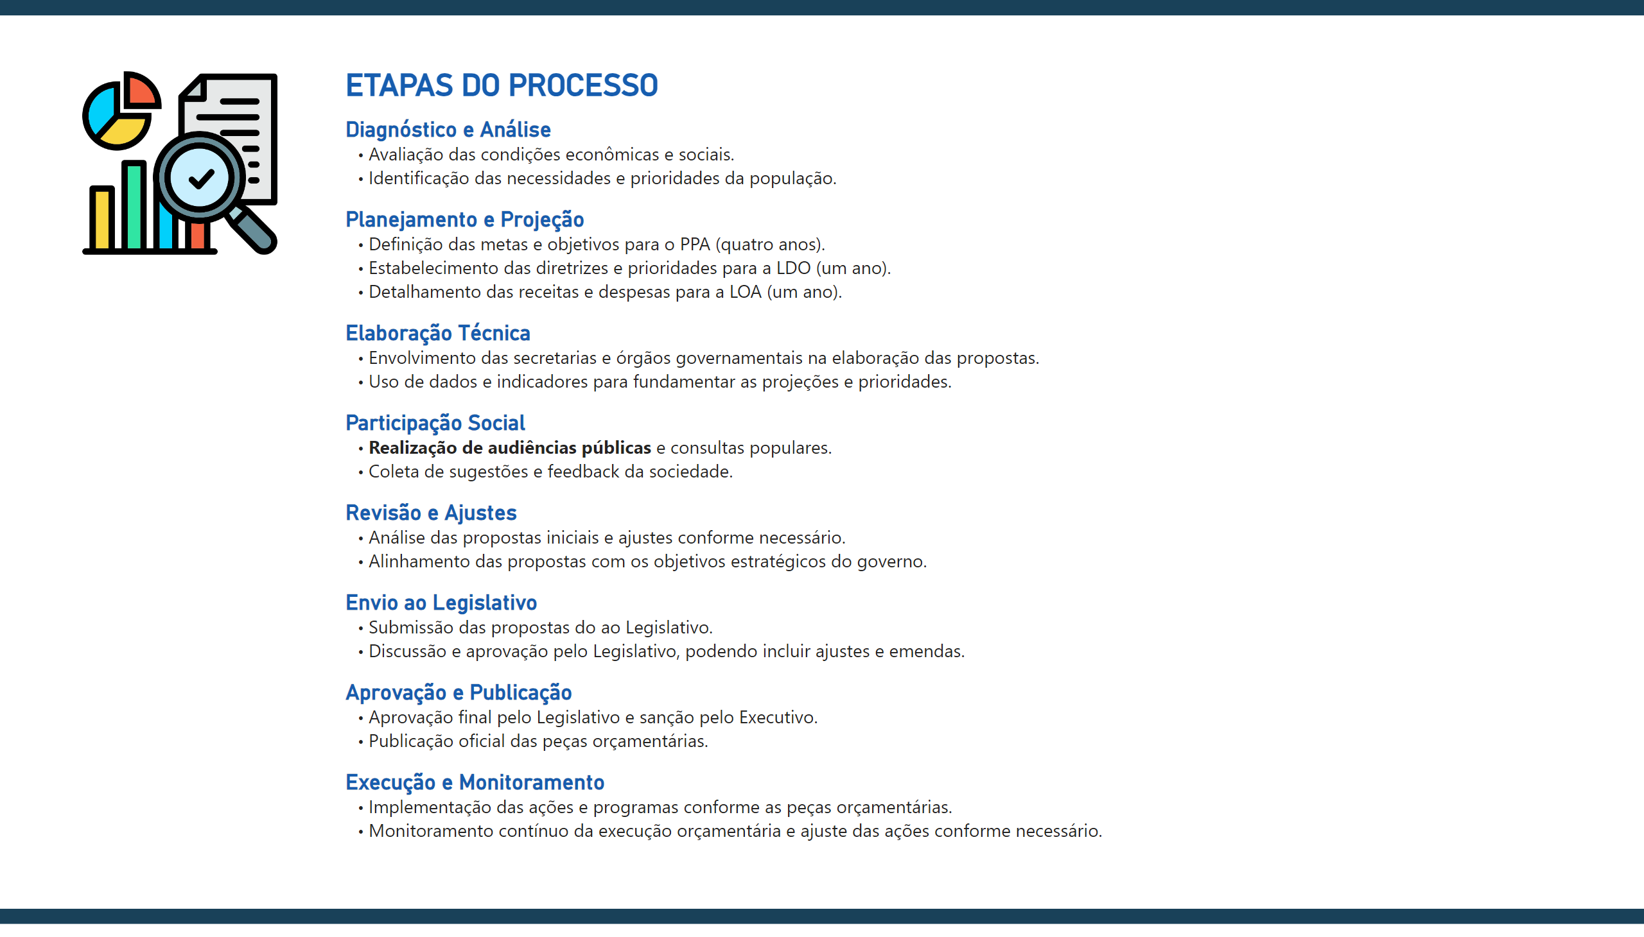
Etapas
Notes:
textbox
No alt text provided
textbox
No alt text provided
shape
No alt text provided
shape
No alt text provided
image
No alt text provided

Slide 8
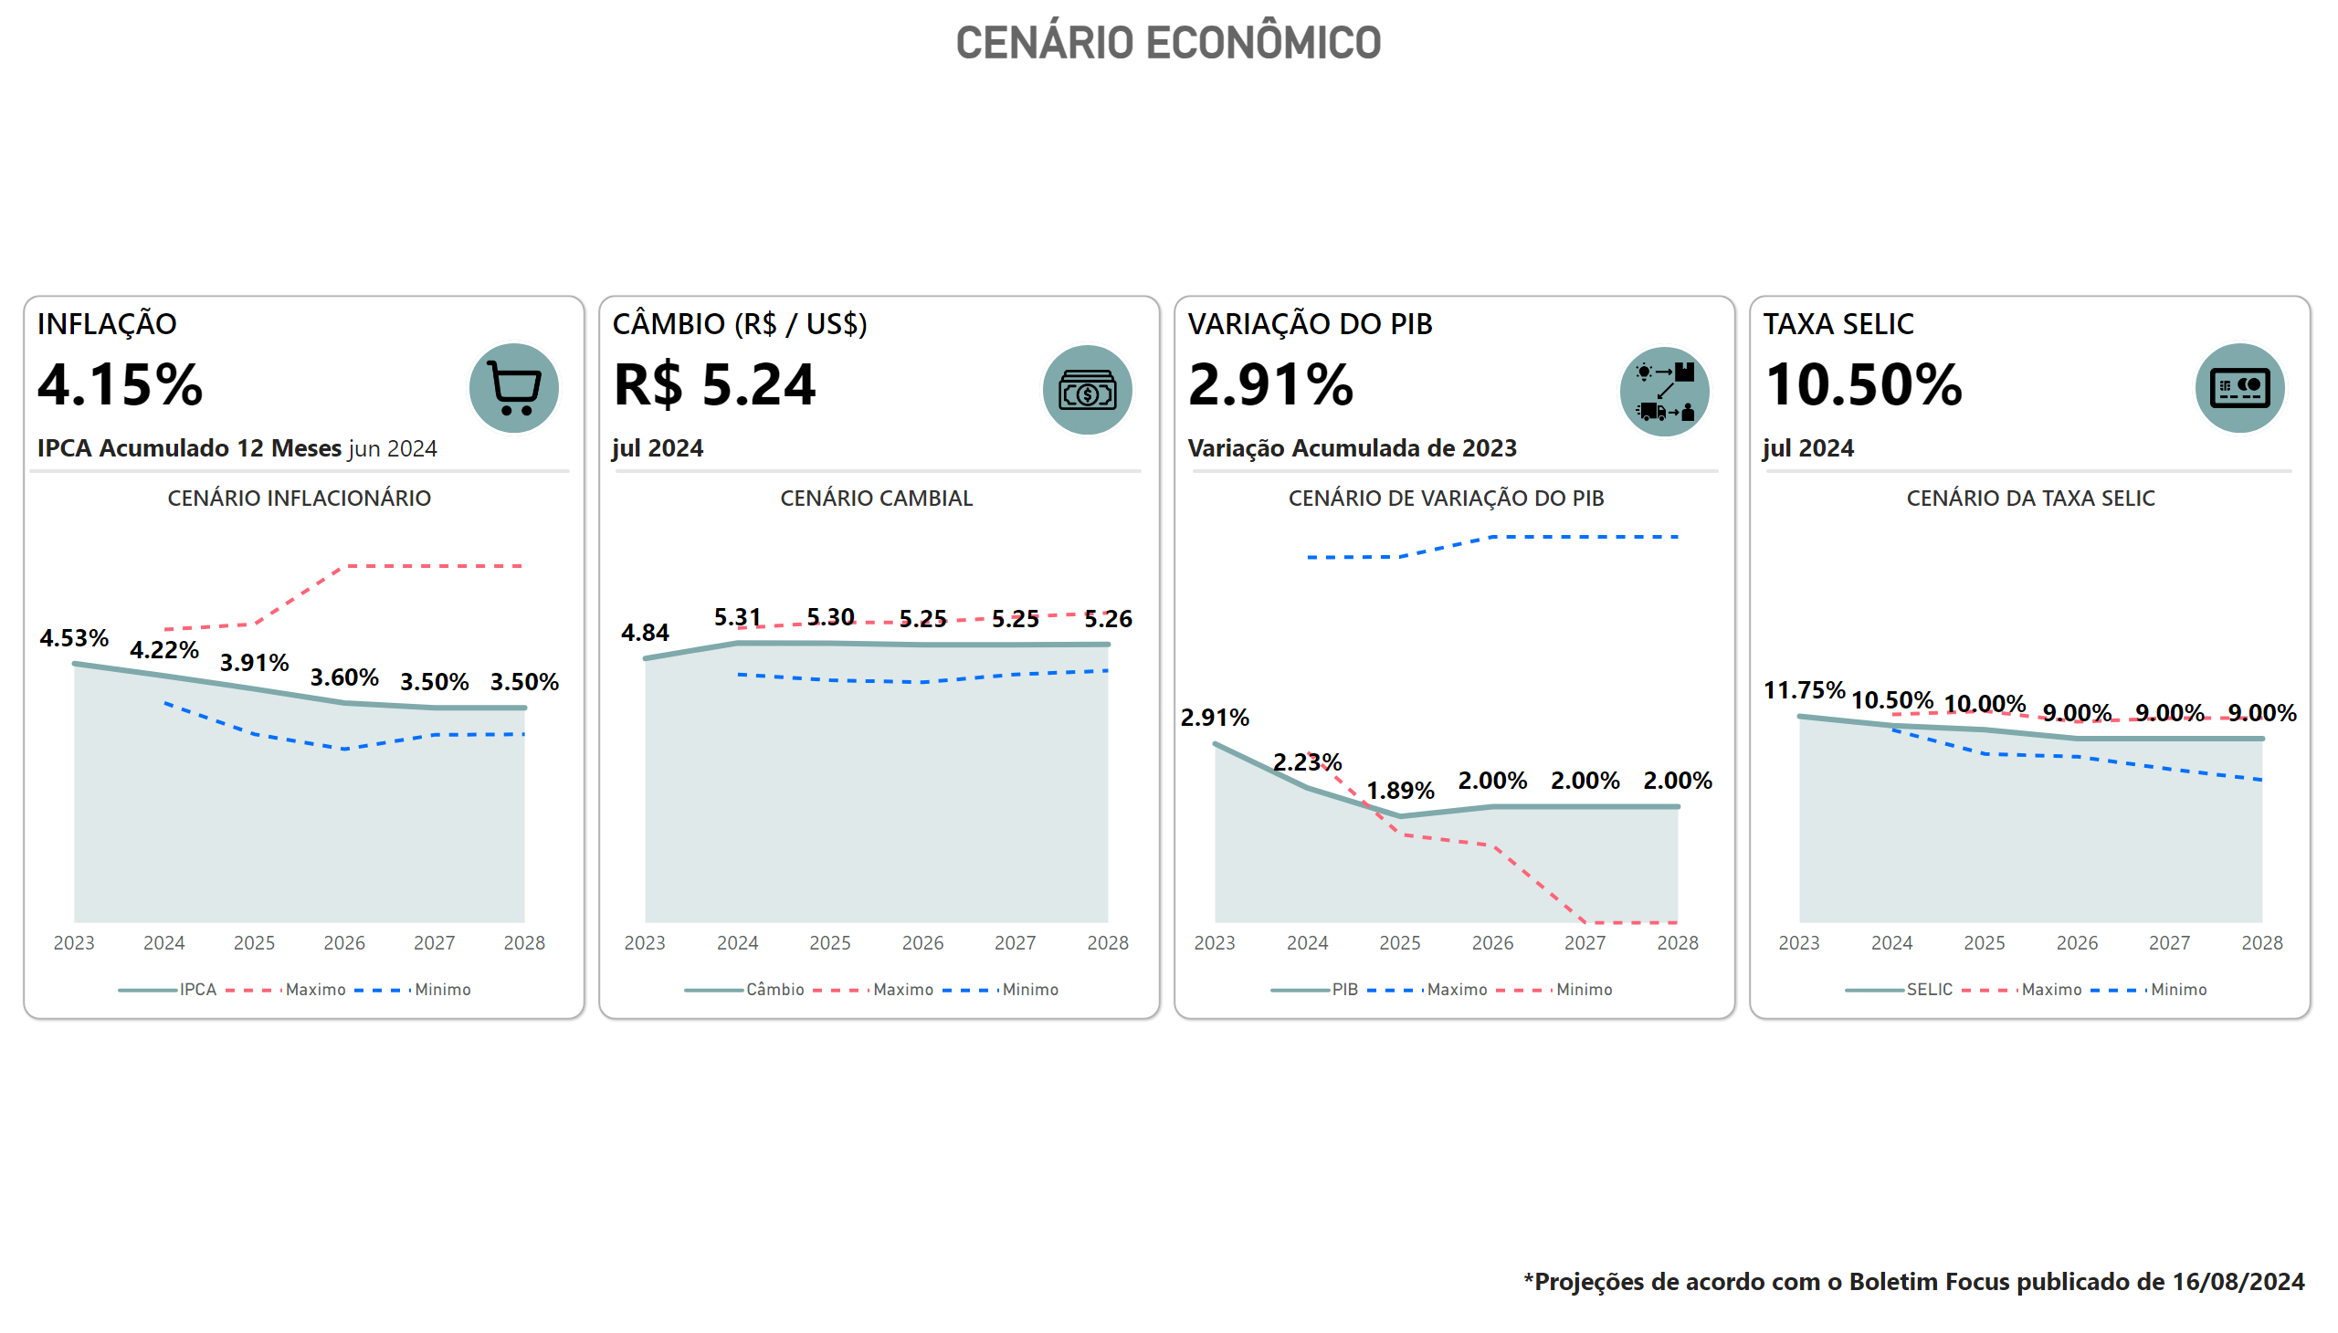
Cenário Economico
Notes:
RECEITAS
No alt text provided
textbox
No alt text provided
CENÁRIO INFLACIONÁRIO
No alt text provided
CENÁRIO CAMBIAL
No alt text provided
card
No alt text provided
actionButton
No alt text provided
actionButton
No alt text provided
actionButton
No alt text provided
actionButton
No alt text provided
shape
No alt text provided
shape
No alt text provided
shape
No alt text provided
shape
No alt text provided
CENÁRIO DE VARIAÇÃO DO PIB
No alt text provided
CENÁRIO DA TAXA SELIC
No alt text provided

Slide 9
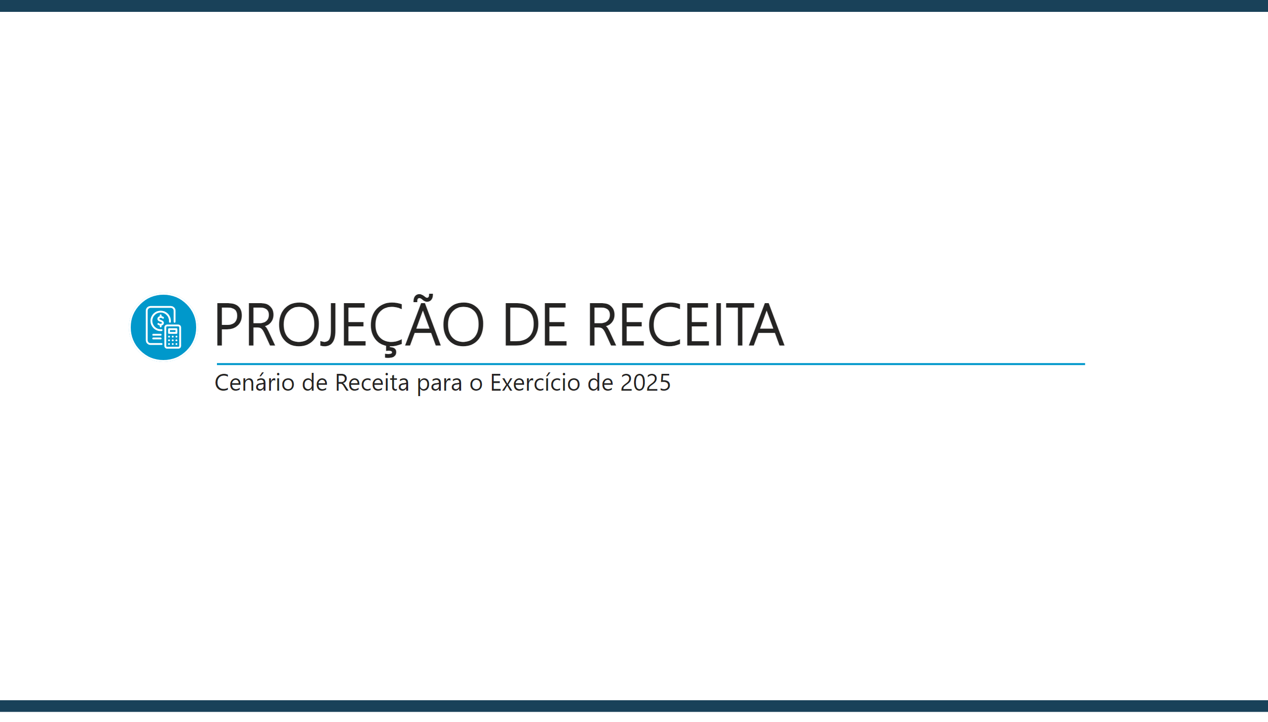
Capa Receita
Notes:
shape
No alt text provided
shape
No alt text provided
textbox
No alt text provided
actionButton
No alt text provided
shape
No alt text provided
card
No alt text provided

Slide 10
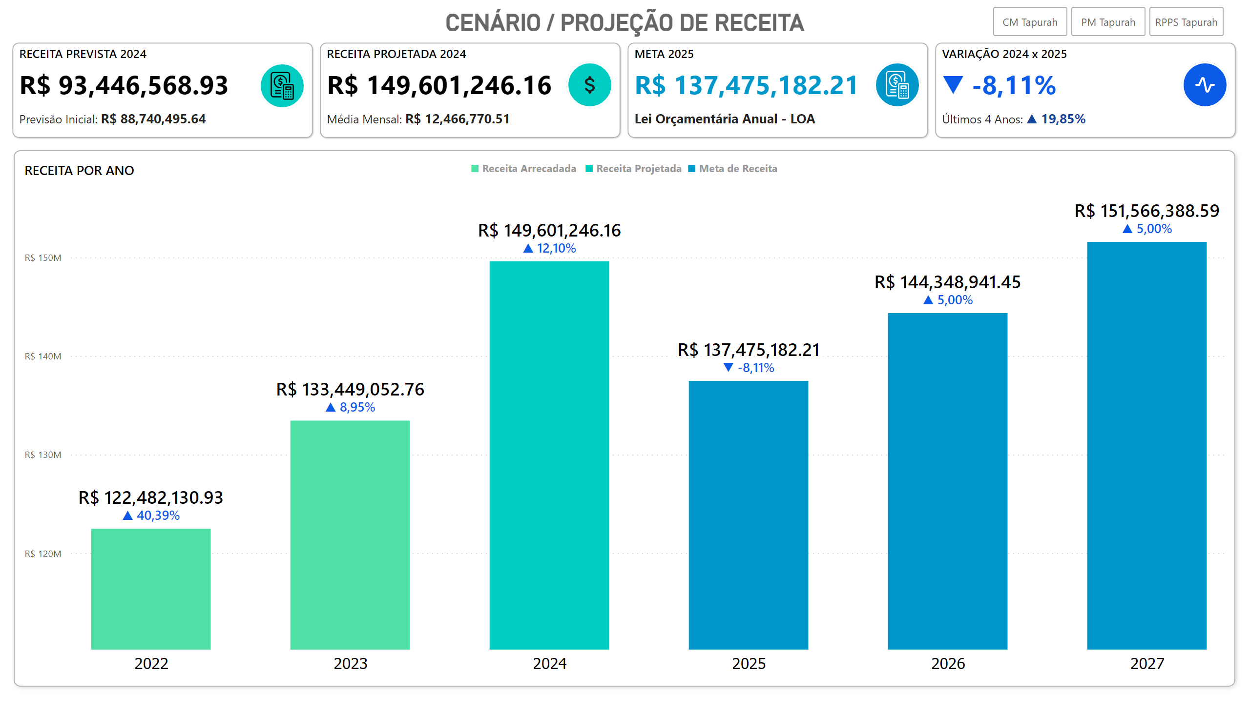
Cenário Receita
Notes:
textbox
No alt text provided
RECEITAS
No alt text provided
RECEITA POR ANO
No alt text provided
advancedSlicerVisual
No alt text provided
textbox
No alt text provided
actionButton
No alt text provided
actionButton
No alt text provided
actionButton
No alt text provided
actionButton
No alt text provided

Slide 11
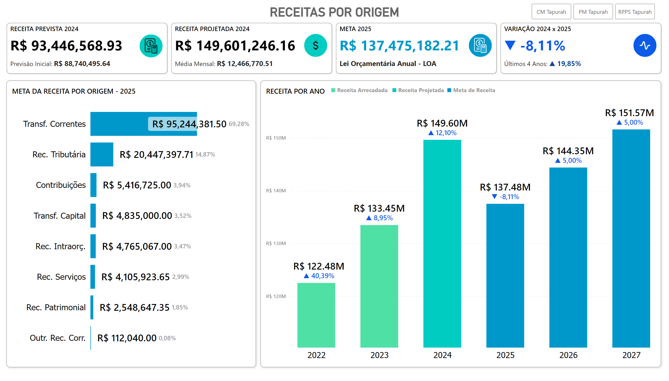
Receita por Origem
Notes:
textbox
No alt text provided
RECEITAS
No alt text provided
META DA RECEITA POR ORIGEM - 2025
No alt text provided
RECEITA POR ANO
No alt text provided
advancedSlicerVisual
No alt text provided
textbox
No alt text provided
actionButton
No alt text provided
actionButton
No alt text provided
actionButton
No alt text provided
actionButton
No alt text provided

Slide 12
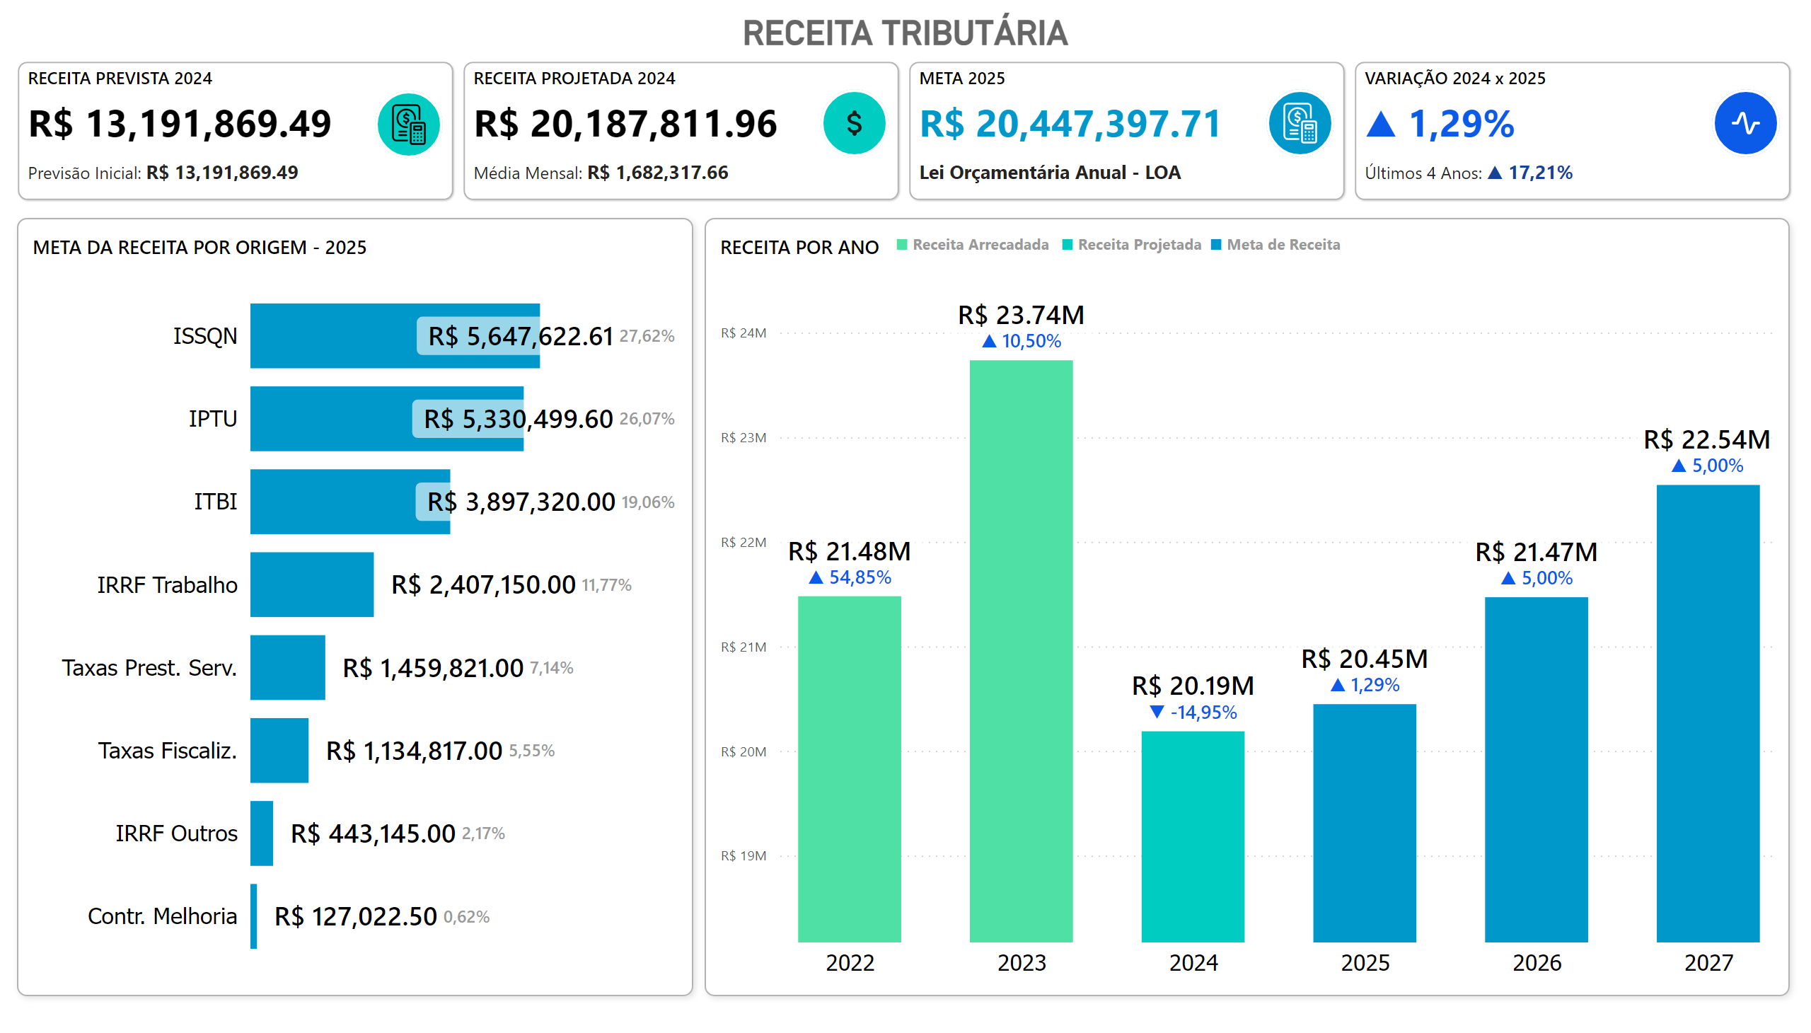
Receita Tributária
Notes:
textbox
No alt text provided
RECEITAS
No alt text provided
META DA RECEITA POR ORIGEM - 2025
No alt text provided
RECEITA POR ANO
No alt text provided
textbox
No alt text provided
actionButton
No alt text provided
actionButton
No alt text provided
actionButton
No alt text provided
actionButton
No alt text provided

Slide 13
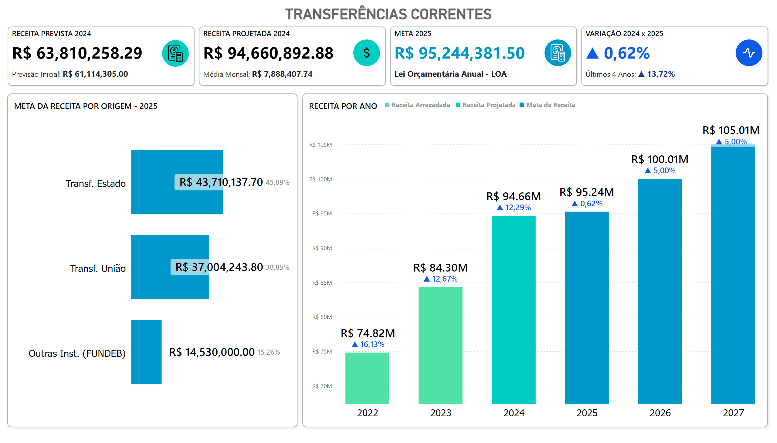
Transferências Correntes
Notes:
textbox
No alt text provided
RECEITAS
No alt text provided
META DA RECEITA POR ORIGEM - 2025
No alt text provided
RECEITA POR ANO
No alt text provided
textbox
No alt text provided
actionButton
No alt text provided
actionButton
No alt text provided
actionButton
No alt text provided
actionButton
No alt text provided

Slide 14
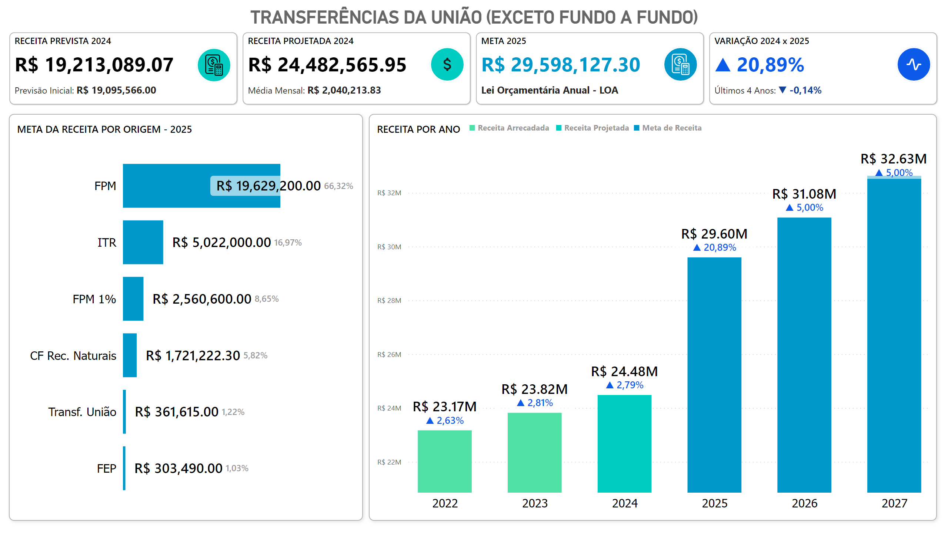
Transferências União
Notes:
textbox
No alt text provided
RECEITAS
No alt text provided
META DA RECEITA POR ORIGEM - 2025
No alt text provided
RECEITA POR ANO
No alt text provided
textbox
No alt text provided
actionButton
No alt text provided
actionButton
No alt text provided
actionButton
No alt text provided
actionButton
No alt text provided

Slide 15
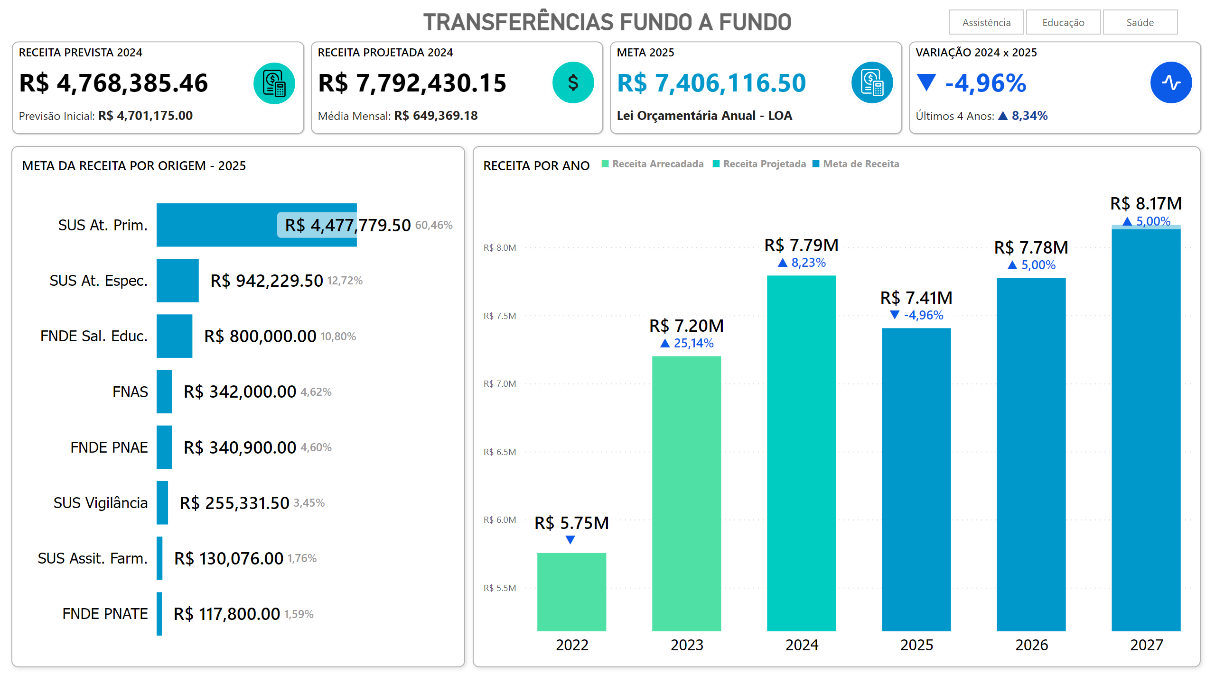
Transferências Fundo a Fundo
Notes:
slicer
No alt text provided
textbox
No alt text provided
RECEITAS
No alt text provided
META DA RECEITA POR ORIGEM - 2025
No alt text provided
RECEITA POR ANO
No alt text provided
textbox
No alt text provided
actionButton
No alt text provided
actionButton
No alt text provided
actionButton
No alt text provided
actionButton
No alt text provided

Slide 16
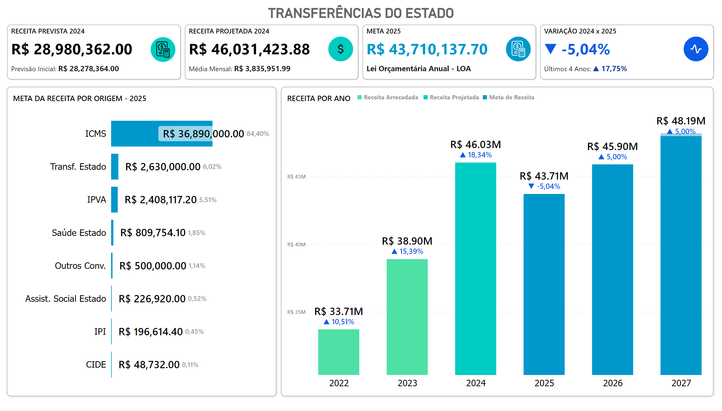
Transferências Estado
Notes:
textbox
No alt text provided
RECEITAS
No alt text provided
META DA RECEITA POR ORIGEM - 2025
No alt text provided
RECEITA POR ANO
No alt text provided
textbox
No alt text provided
actionButton
No alt text provided
actionButton
No alt text provided
actionButton
No alt text provided
actionButton
No alt text provided

Slide 17
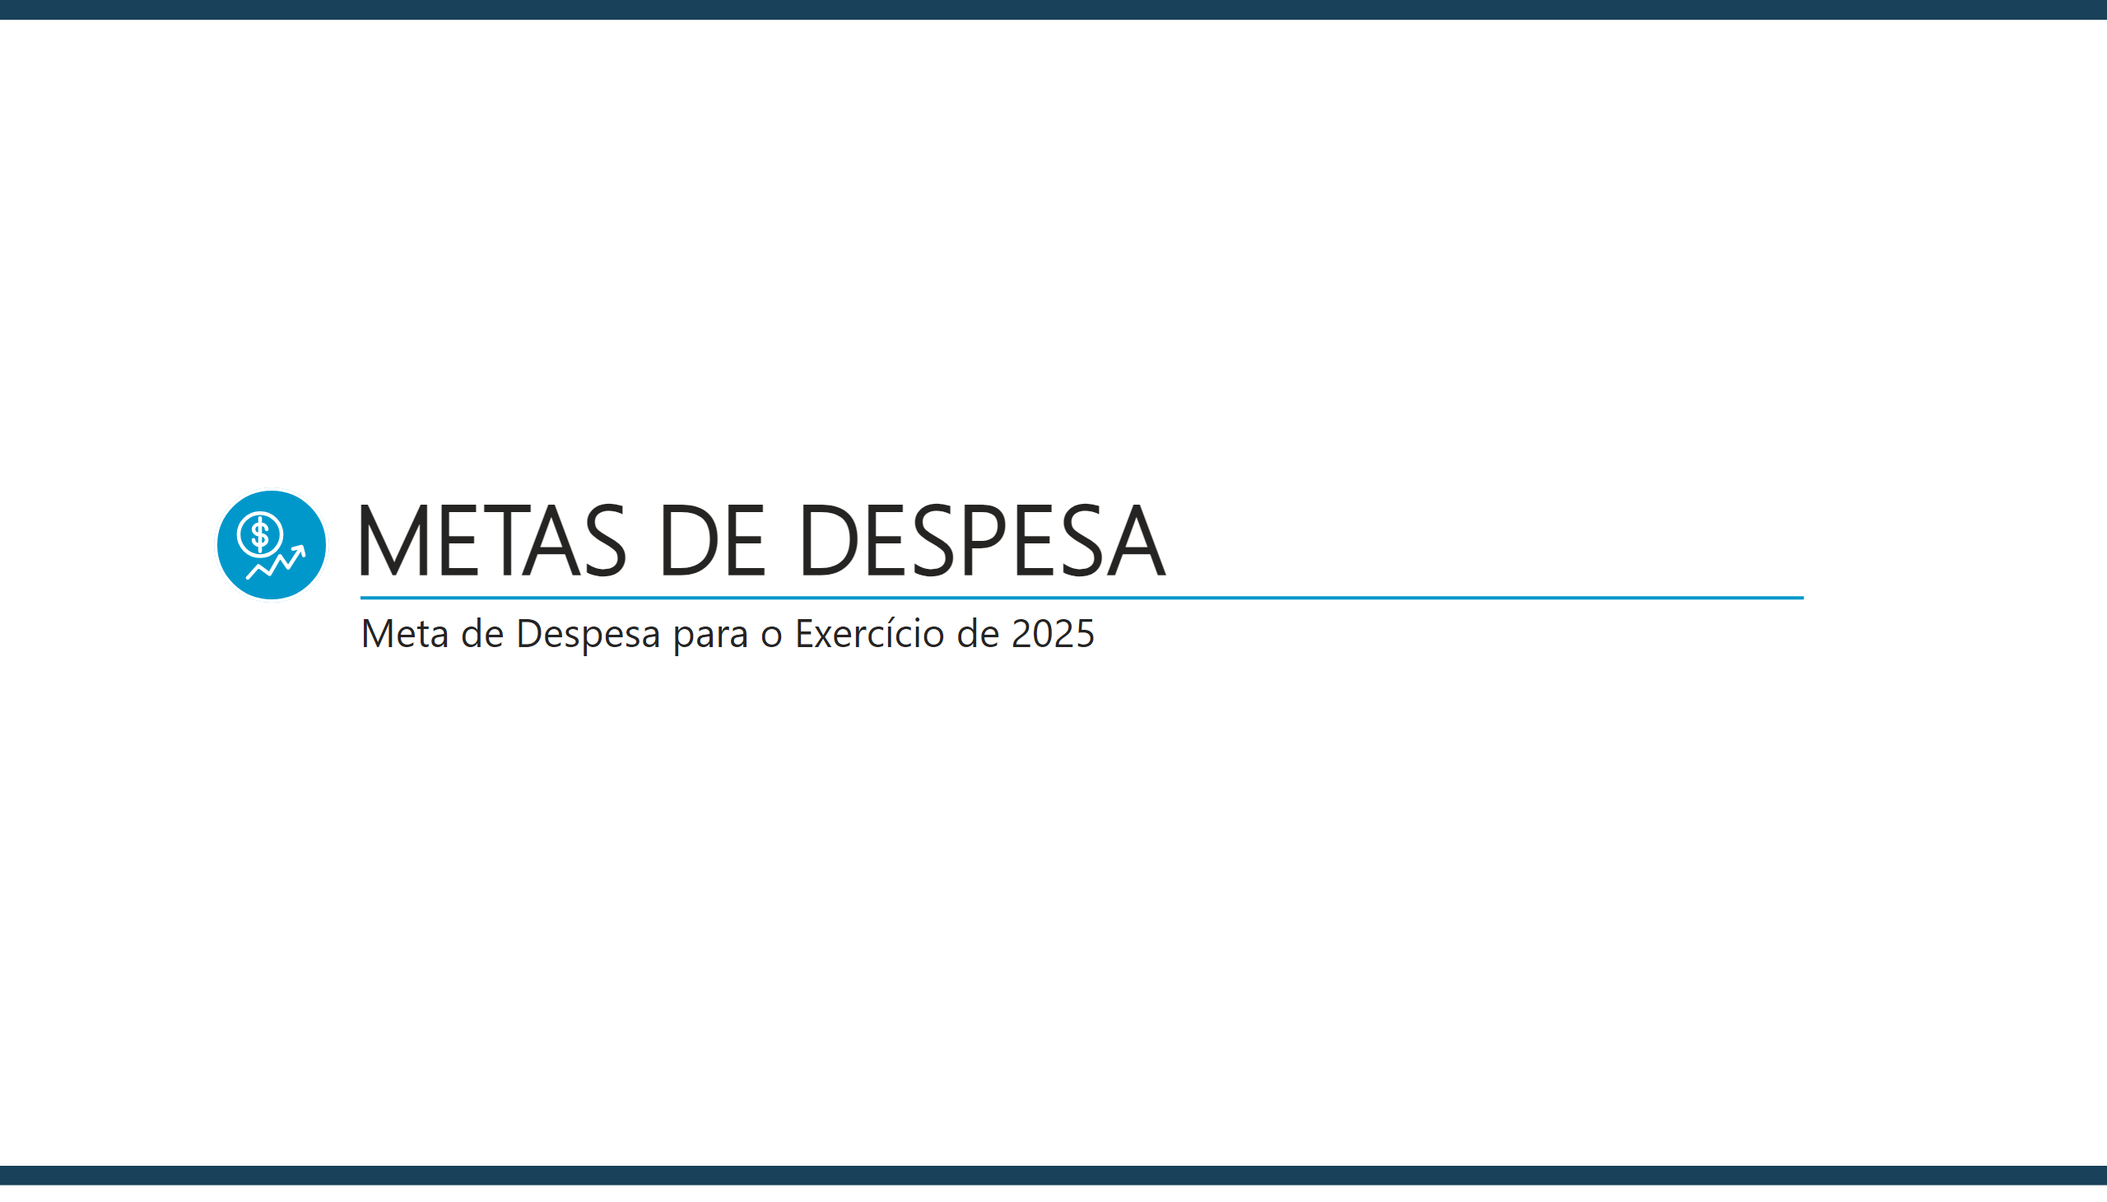
Capa Despesa
Notes:
shape
No alt text provided
shape
No alt text provided
textbox
No alt text provided
shape
No alt text provided
card
No alt text provided
actionButton
No alt text provided

Slide 18
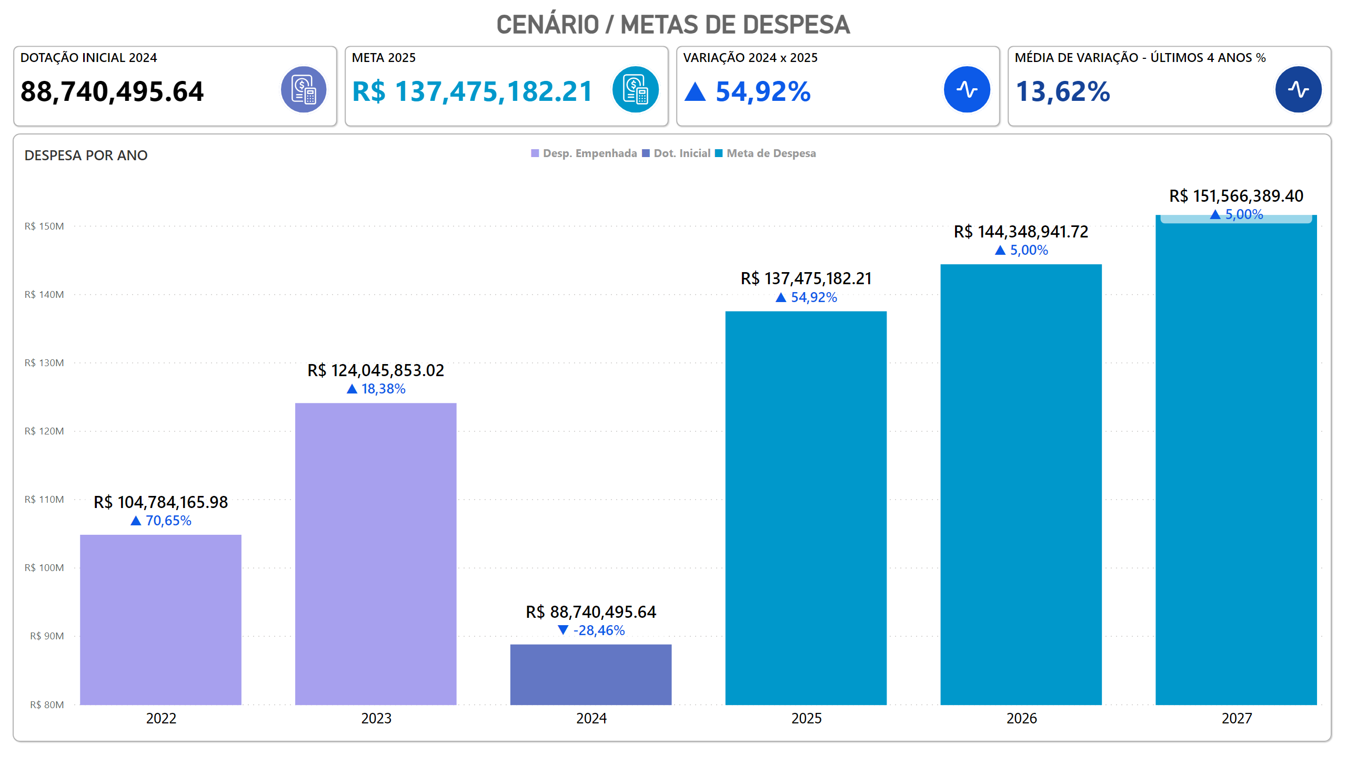
Cenário Despesa
Notes:
textbox
No alt text provided
RECEITAS
No alt text provided
textbox
No alt text provided
actionButton
No alt text provided
actionButton
No alt text provided
actionButton
No alt text provided
actionButton
No alt text provided
DESPESA POR ANO
No alt text provided

Slide 19
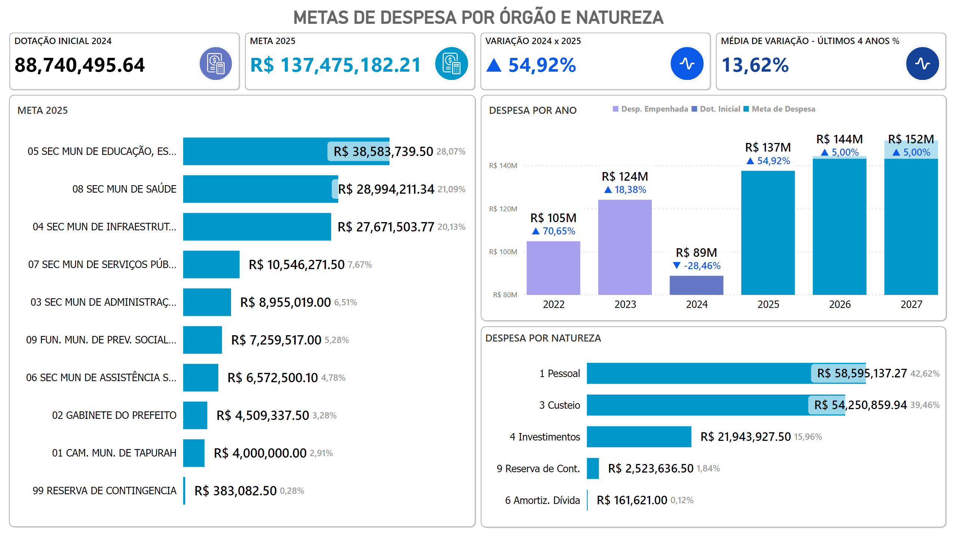
Despesa por Órgão
Notes:
textbox
No alt text provided
RECEITAS
No alt text provided
textbox
No alt text provided
actionButton
No alt text provided
actionButton
No alt text provided
actionButton
No alt text provided
actionButton
No alt text provided
META 2025
No alt text provided
DESPESA POR NATUREZA
No alt text provided
DESPESA POR ANO
No alt text provided

Slide 20
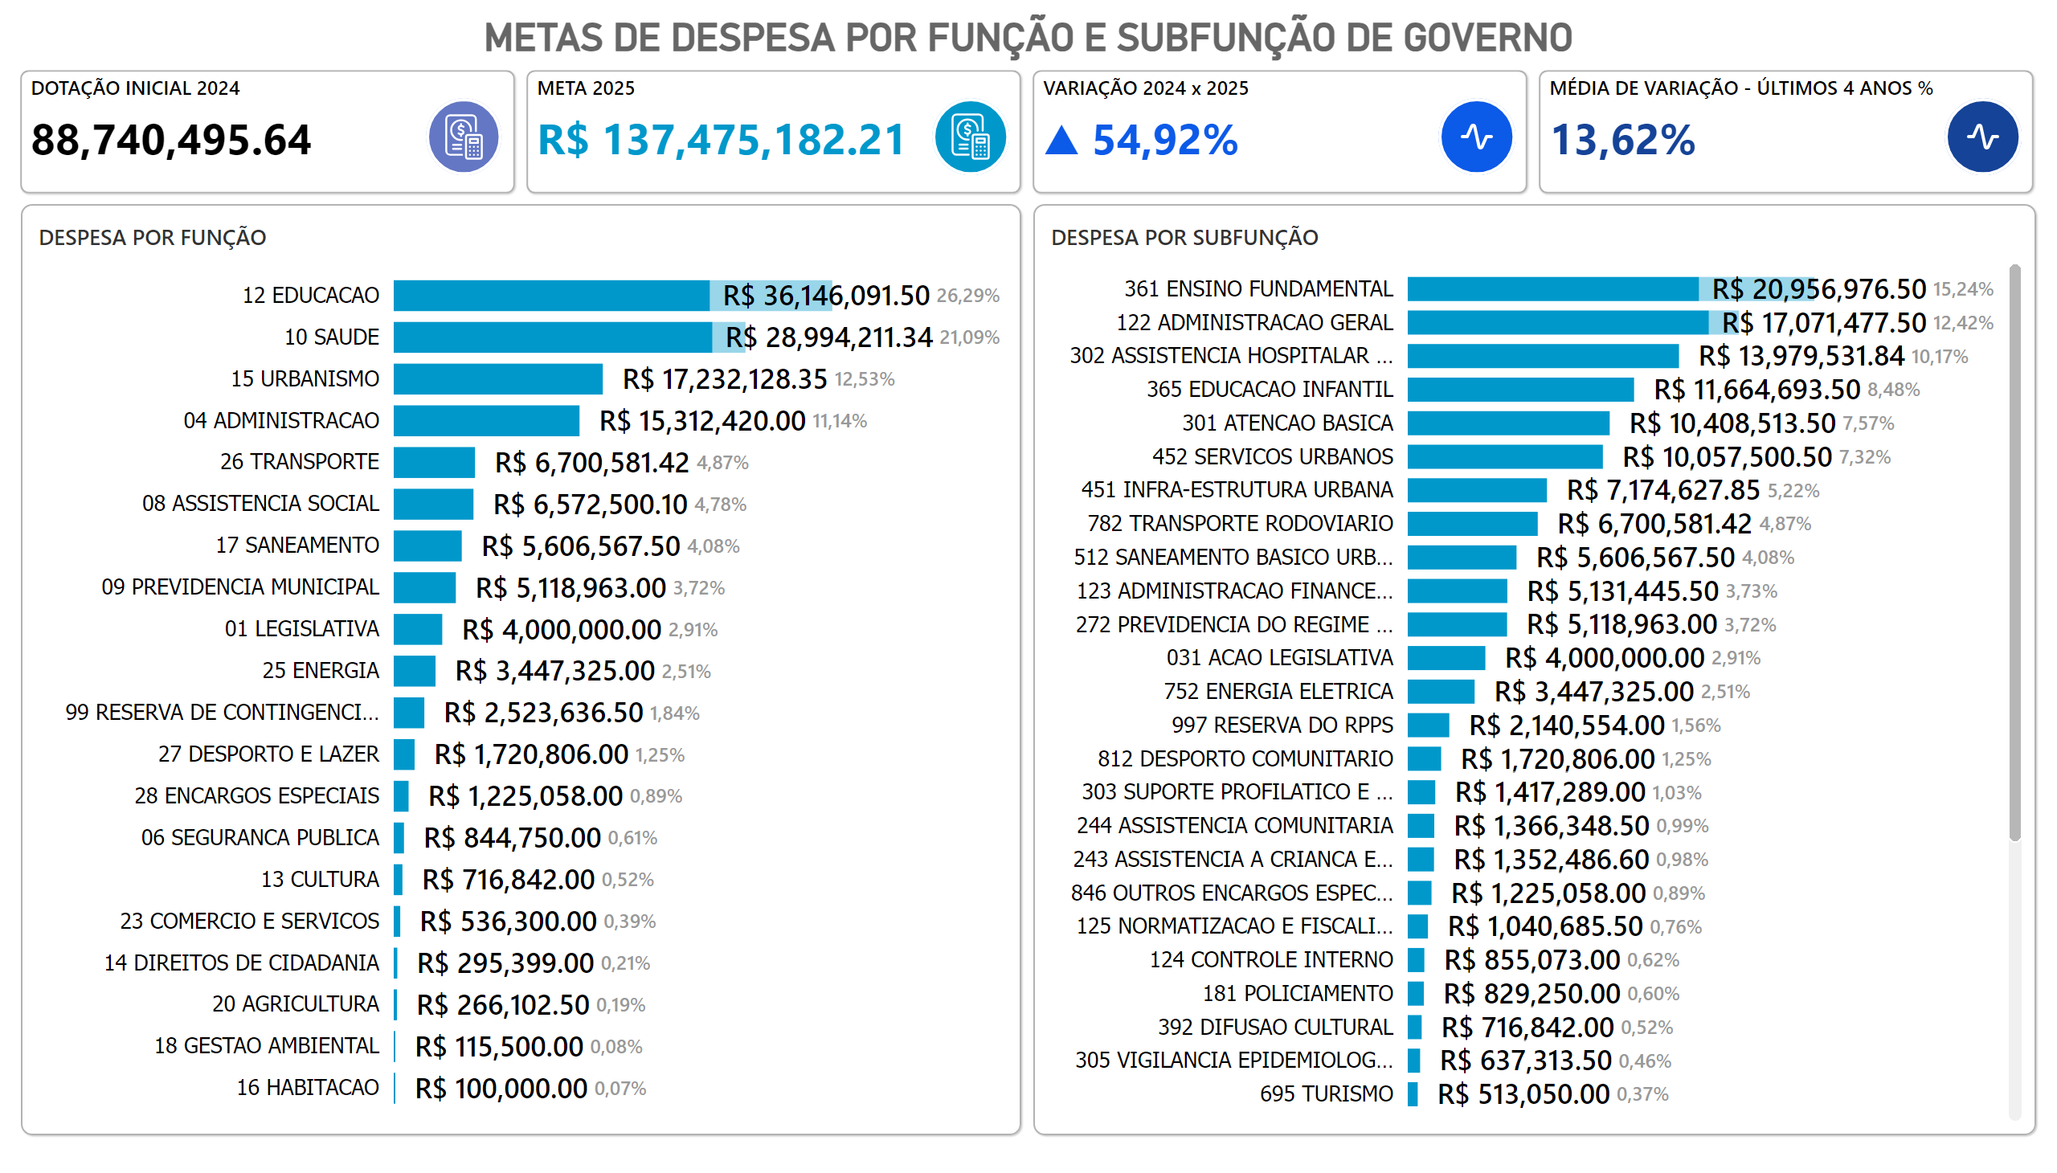
Despesa por Função
Notes:
DESPESA POR FUNÇÃO
No alt text provided
DESPESA POR SUBFUNÇÃO
No alt text provided
RECEITAS
No alt text provided
actionButton
No alt text provided
actionButton
No alt text provided
actionButton
No alt text provided
actionButton
No alt text provided
textbox
No alt text provided

Slide 21
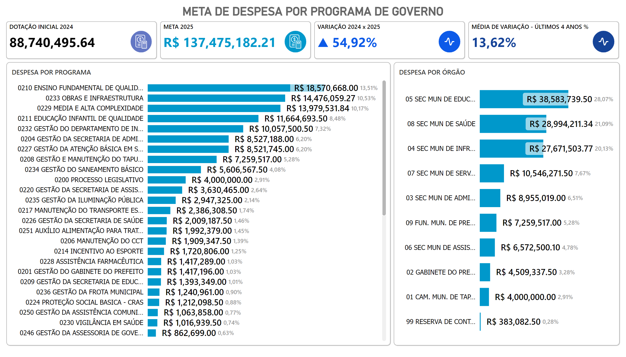
Despesa por Programa
Notes:
DESPESA POR PROGRAMA
No alt text provided
DESPESA POR ÓRGÃO
No alt text provided
RECEITAS
No alt text provided
actionButton
No alt text provided
actionButton
No alt text provided
actionButton
No alt text provided
actionButton
No alt text provided
textbox
No alt text provided

Slide 22
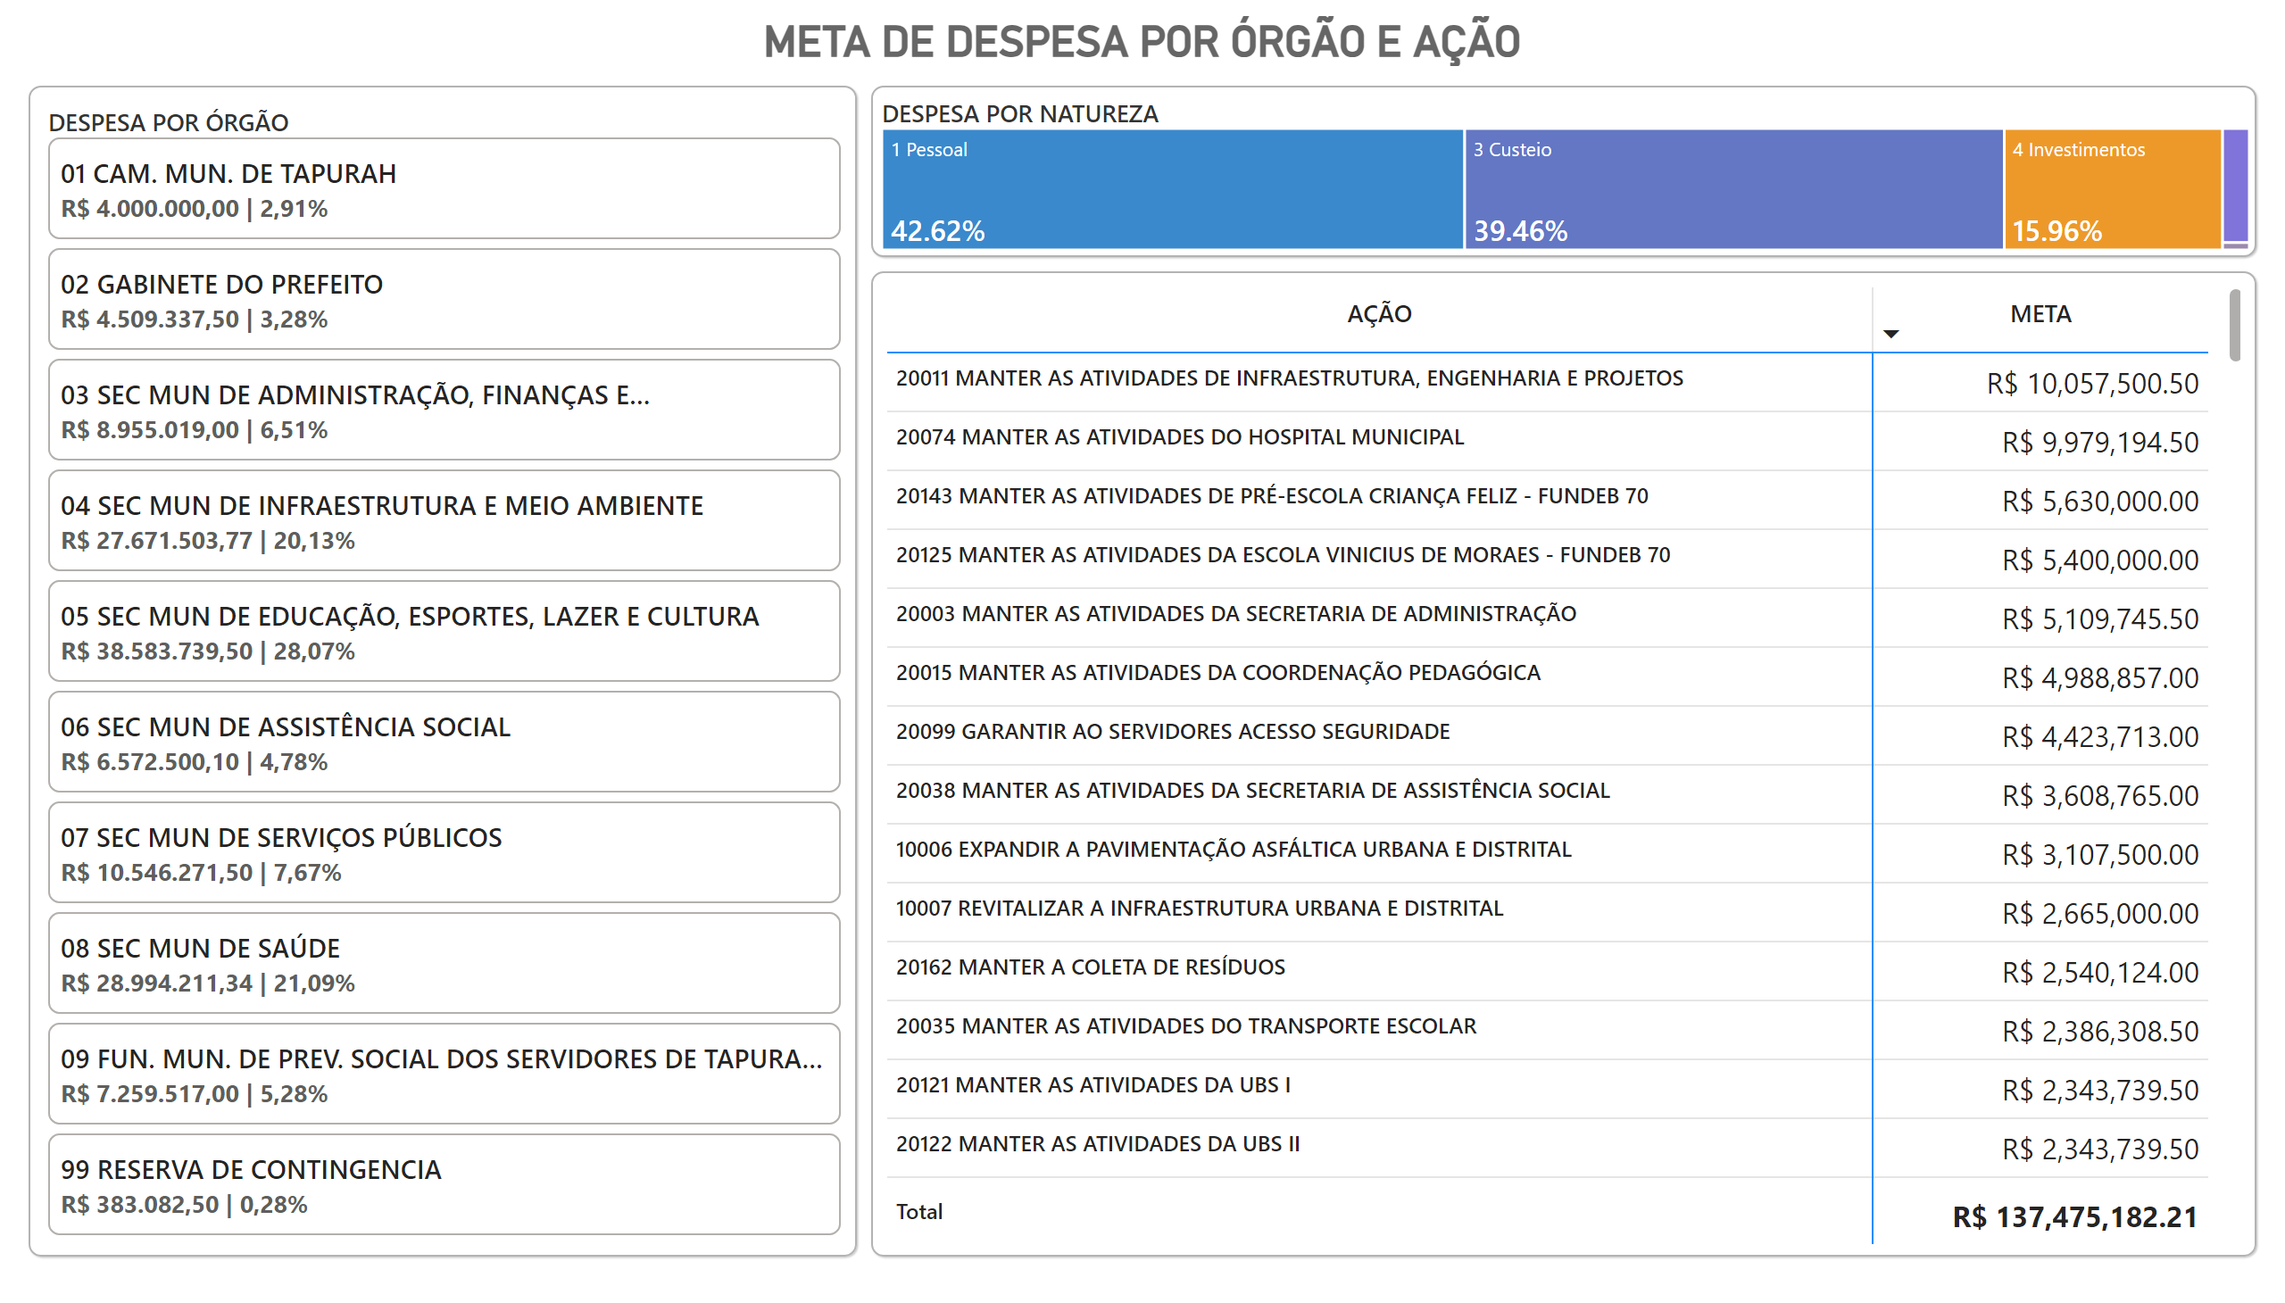
Despesa por Órgão/Ação (NOVO)
Notes:
Despesa por Entidade
No alt text provided
DESPESA POR NATUREZA
No alt text provided
DESPESA POR ÓRGÃO
No alt text provided
textbox
No alt text provided

Slide 23
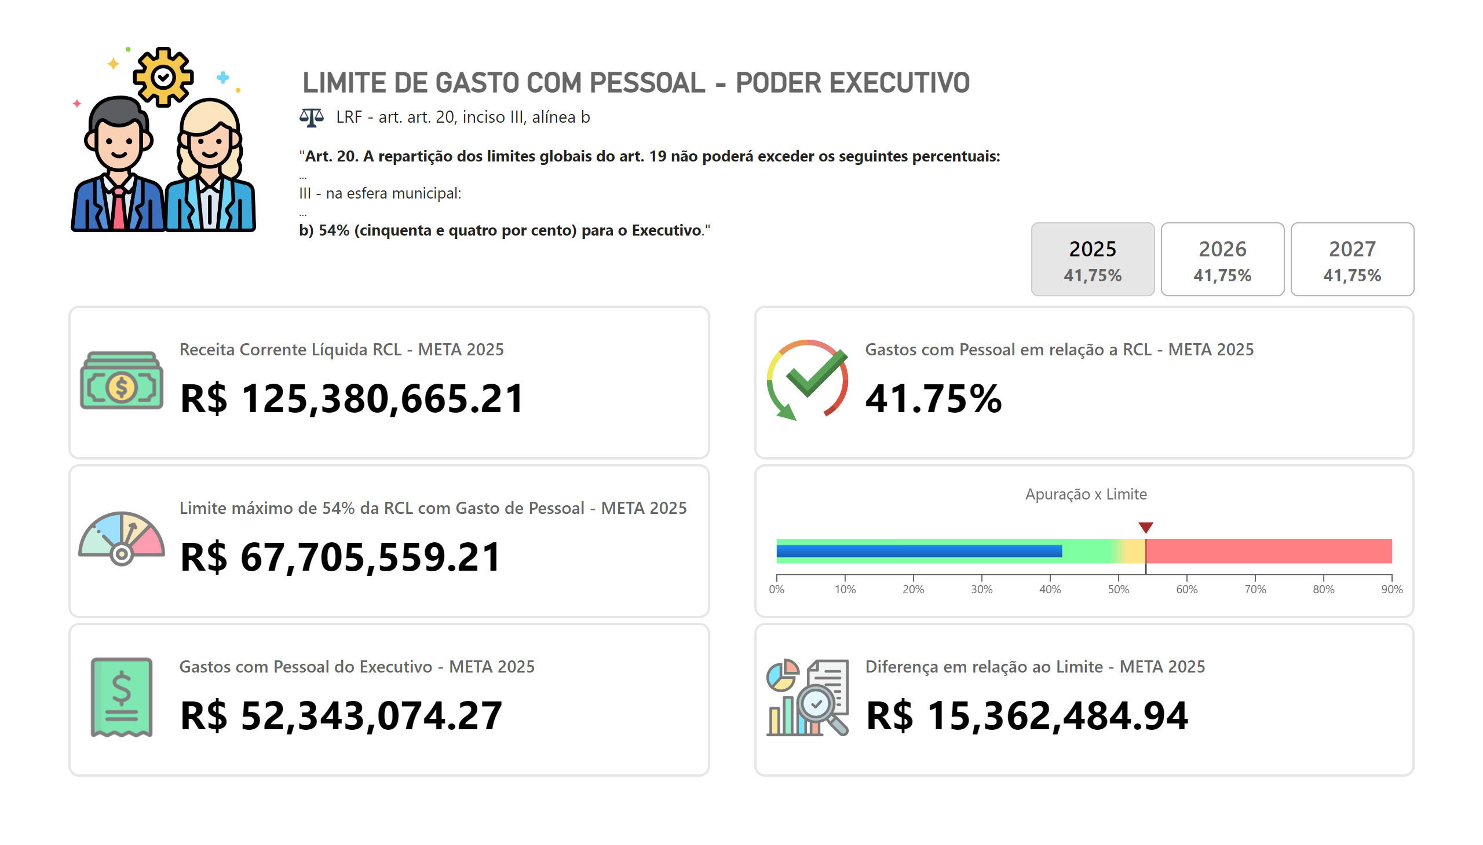
Limite de Gasto com Pessoal
Notes:
textbox
No alt text provided
textbox
No alt text provided
image
No alt text provided
image
No alt text provided
cardVisual
No alt text provided
cardVisual
No alt text provided
Apuração x Limite
No alt text provided
advancedSlicerVisual
No alt text provided
textbox
No alt text provided
textbox
No alt text provided

Slide 24
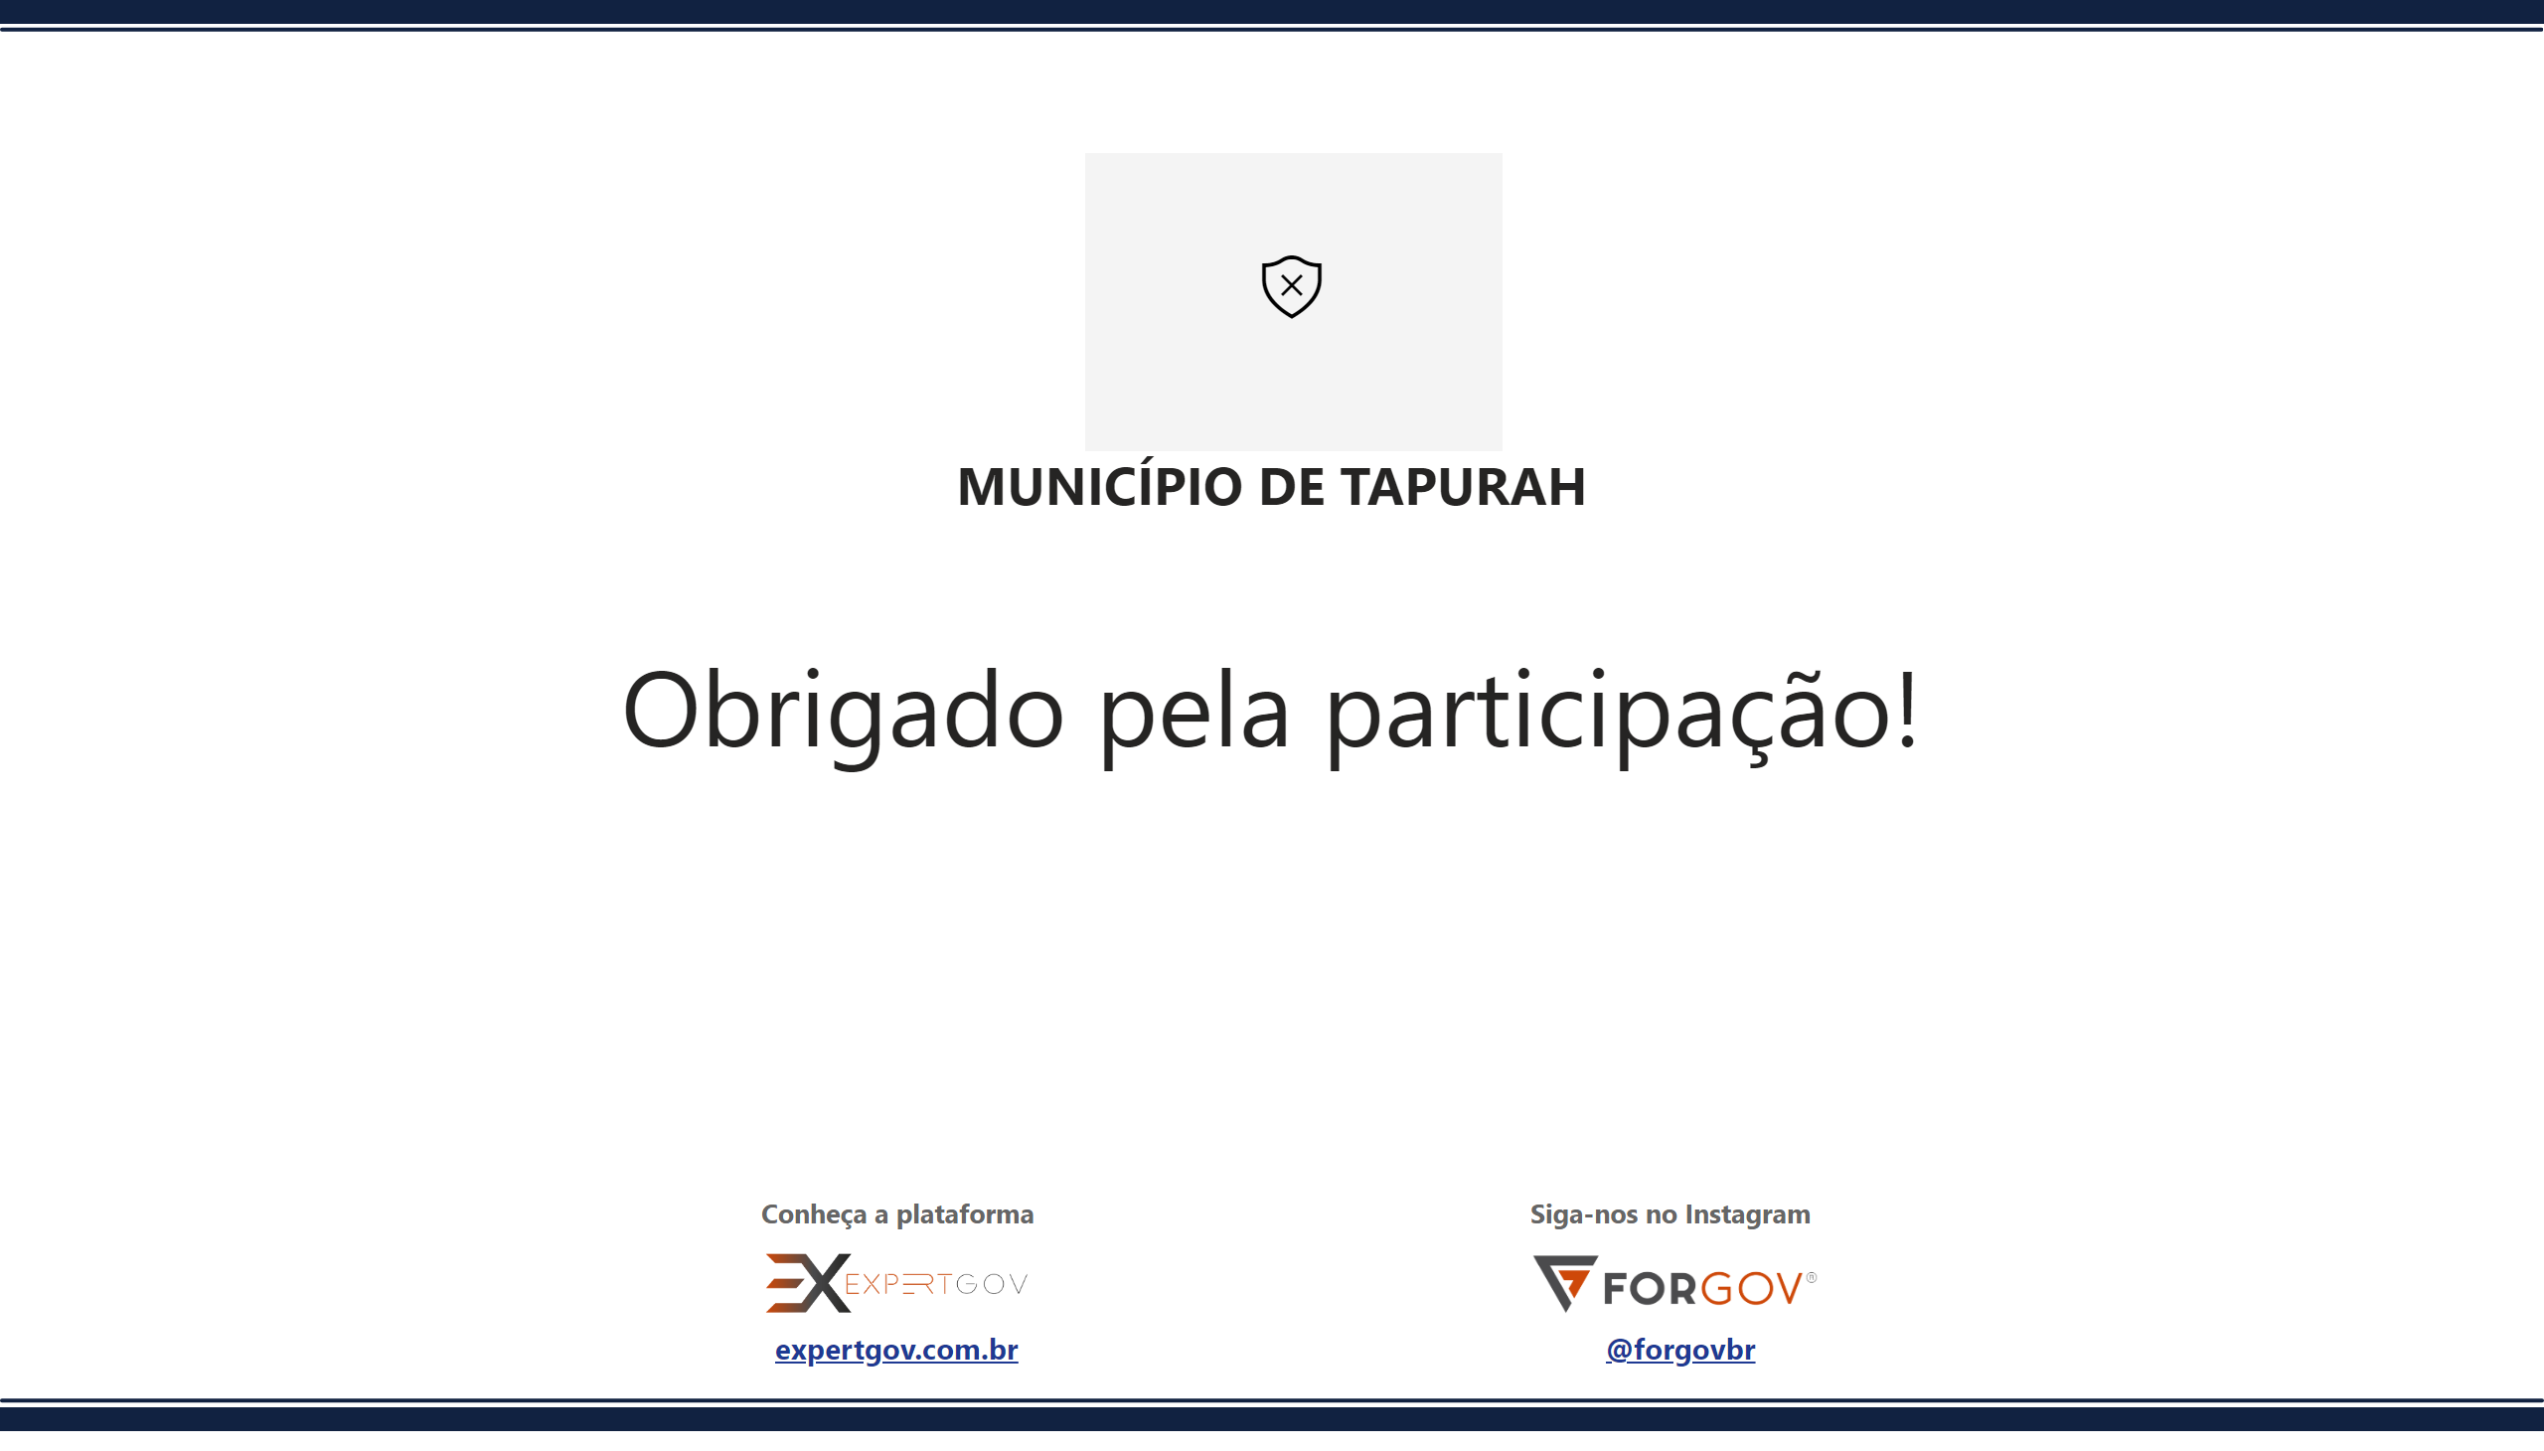
Fim
Notes:
simpleImageEBC4593F96F1425FB3D84C5BF02B5075
No alt text provided
textbox
No alt text provided
cardVisual
No alt text provided
shape
No alt text provided
shape
No alt text provided
shape
No alt text provided
shape
No alt text provided
textbox
No alt text provided
textbox
No alt text provided
textbox
No alt text provided
textbox
No alt text provided
image
No alt text provided
image
No alt text provided

